Slide 1
MACHINE LEARNING

Slide 2
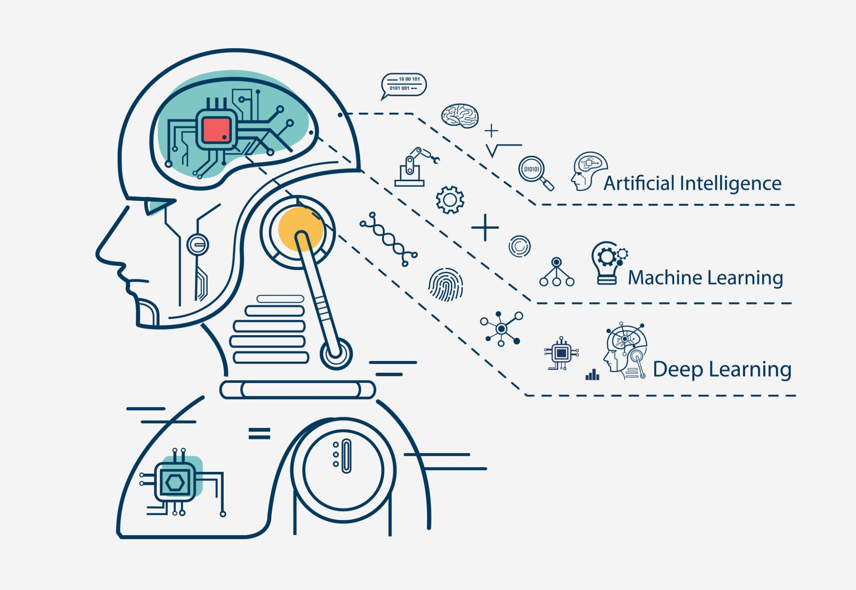
Adimen Artifiziala
AITOR AZPIROZ

Slide 3
Edukiak
Adimen Artifiziala
2. Machine Learning
  Gainbegiratua
  Ez-Gainbegiratua
3. Machine Learning proiektua
Datuak
Iragazketa
Ereduaren entrenamendua
Ereduaren hedapena (predictive)

Slide 4
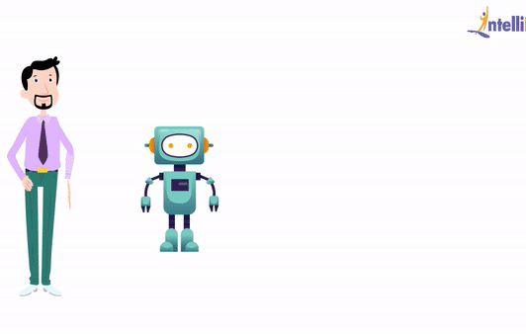
Adimen artifiziala
1. Machine Learning-en definizioa
“Datuak erabiliz, erabakiak modu automatikoan hartzeko gai diren sistemak eraikitzeko, algoritmoak sortzeko prozesua da”
Notes:
Zerbait definitzeko sortzaileak ematen duen definizioa kontsultatzea da aukera errazena: “Gailuak kudeatu, datuak bildu, prozesatu eta bistaratzeko IoT plataforma”

Slide 5
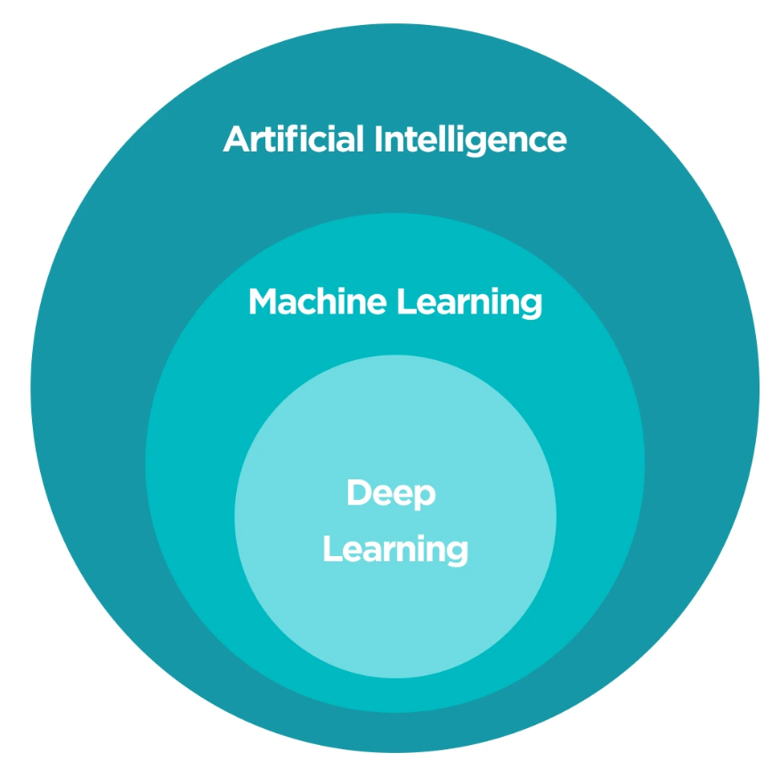
Adimen artifiziala
2. AA, ML eta DL
Machine learning adimen artifizialea-ren azpi egitura bat da eta era berean deep learning machine learning-en azpiegitura bat.
Makinak gizakien moduan jardutea lortu.
Konputagailuak programazio jakin bat gabe eginbeharrak egin ditzatela lortu.
Sare neuronaletan oinarritzen den machine learning atala.

Slide 6
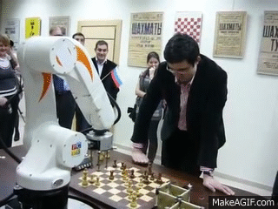
Adimen artifiziala
3. Adimen artifiziala
Makinak gizakien moduan jardutea xede duen zientzia.

Slide 7
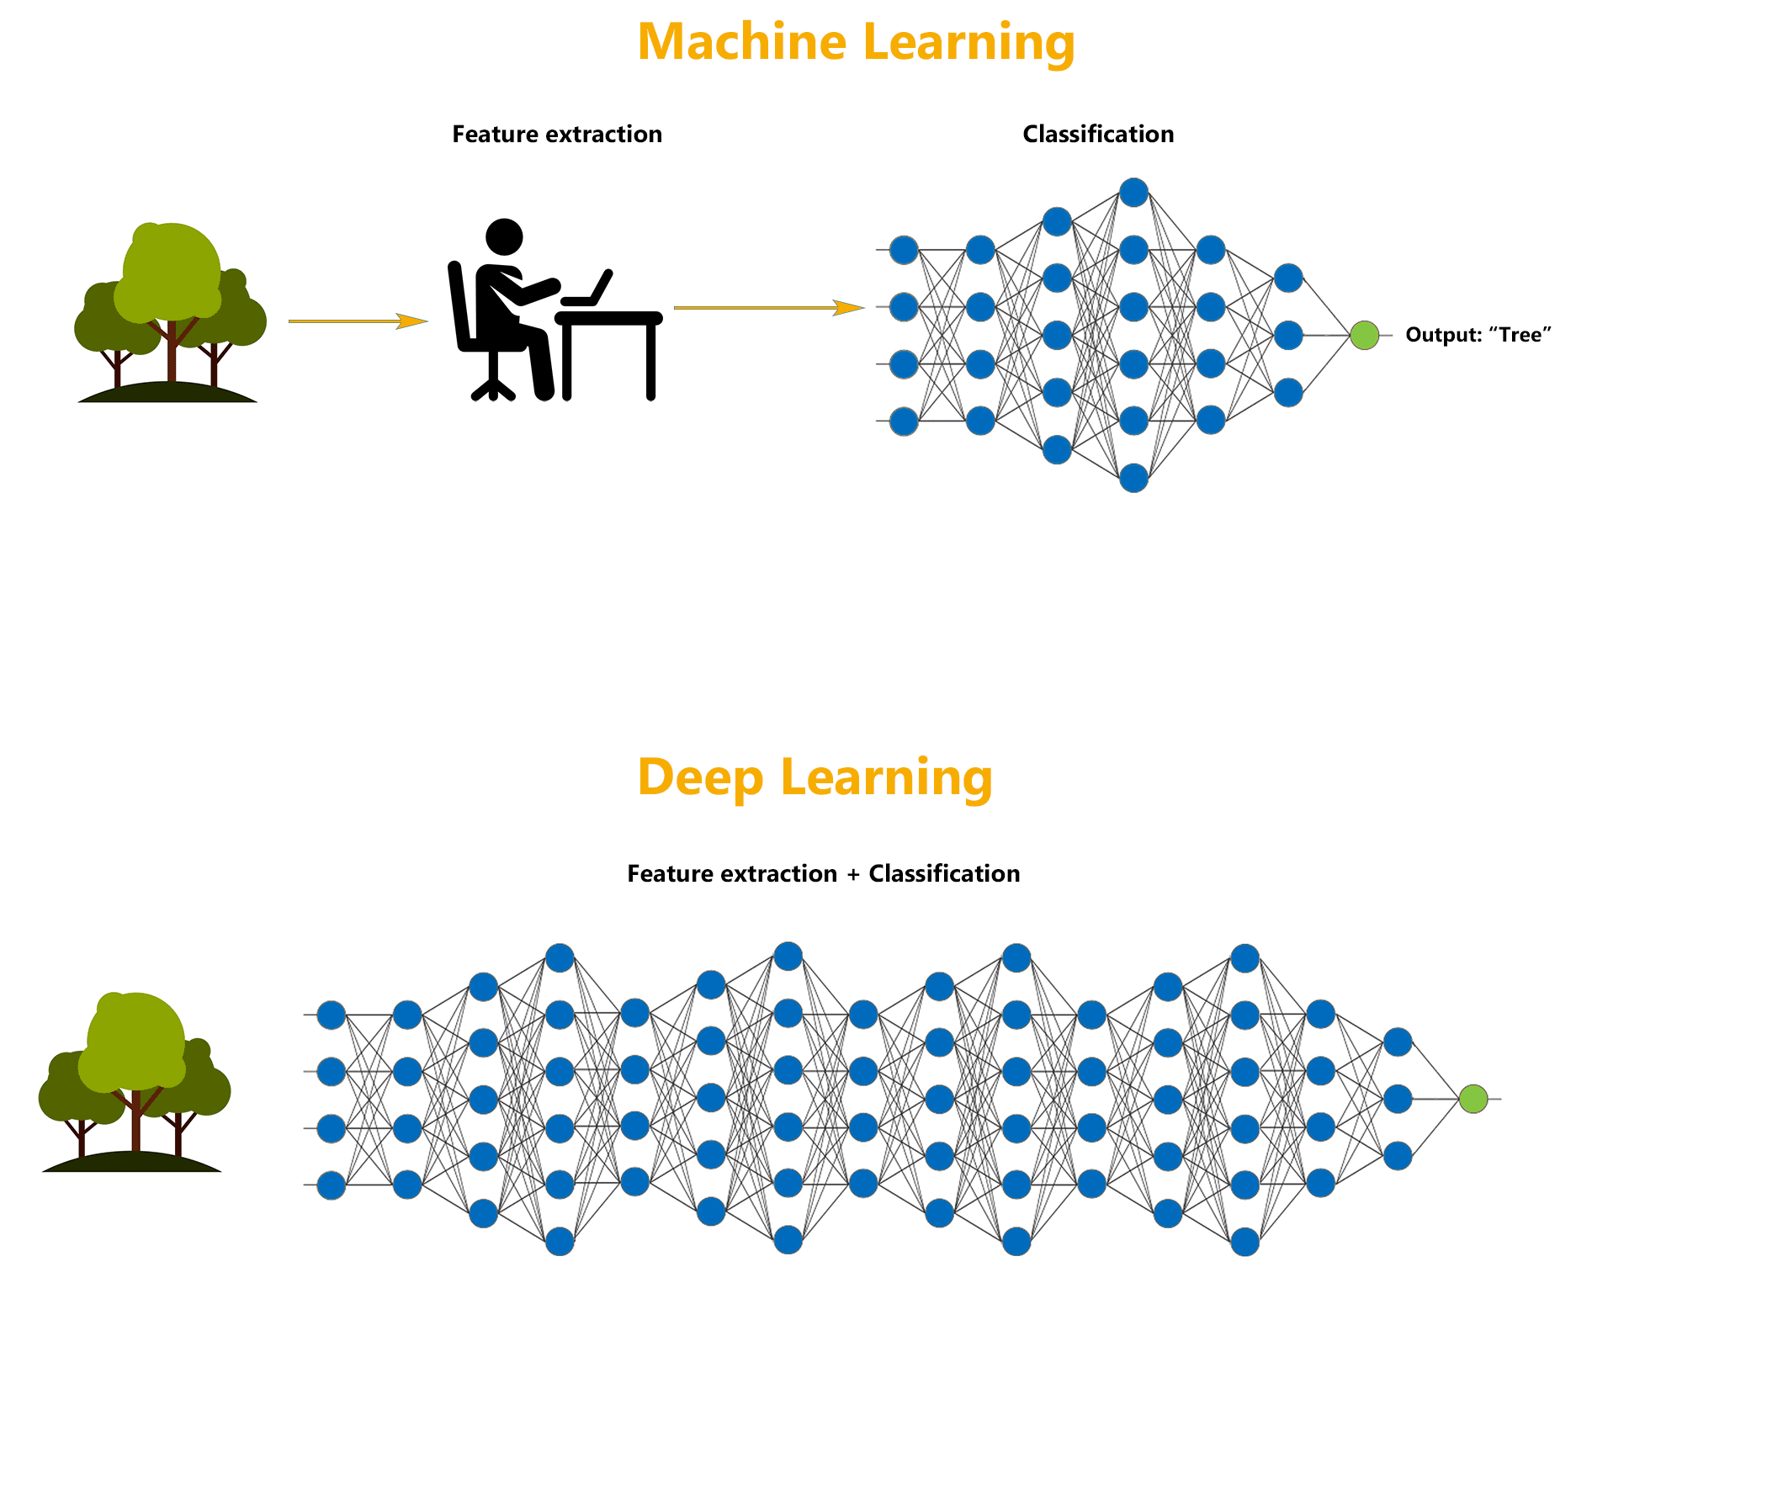
Adimen artifiziala
4. Machine Learning
Konputagailuak programazio jakin bat gabe, baizik eta entrenamendu bat erabiliaz, eginbeharrak egiten dituen zientzia.

Slide 8
Adimen artifiziala
5. Deep Learning
Sare neuronalak erabiliaz gainbegiratu gabeko datuetatik ereduak aurkitzen dituen zientzia.

Slide 9
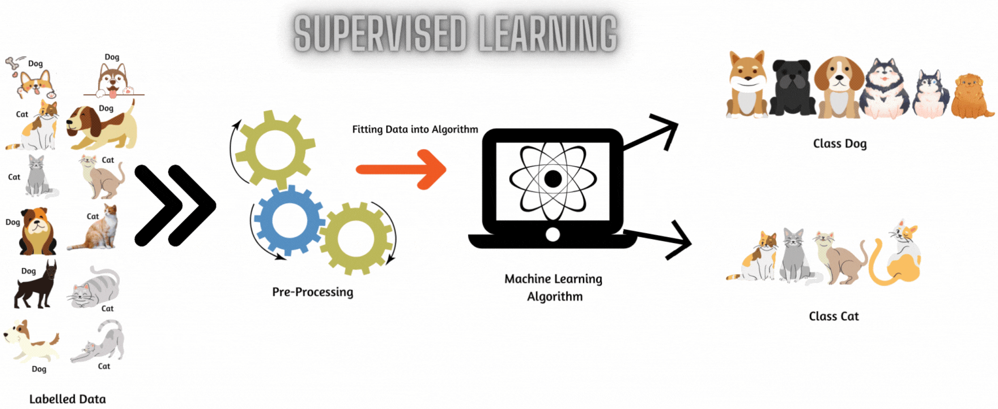
Machine Learning
1. Machine Learning motak (Gainbegiratua)
Gainbegiratua: Sarrera eta irteeraren adibideak dituen datu-multzo bat erabiliz entrenatzen da eredua. Classification modeloak (algoritmoak) erabiltzen dira.

Slide 10
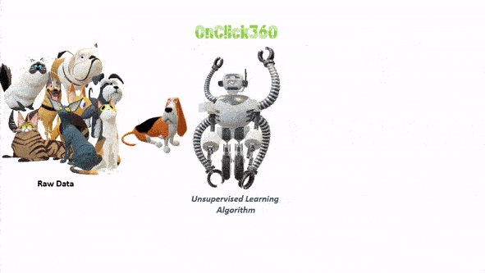
Machine Learning
2. Machine Learning motak (Ez-Gainbegiratua)
Ez-Gainbegiratua: Sarrera bai, baina irteeraren adibiderik ez duen datu-multzo batekin entrenatzen da eredua. Regression modeloak (algoritmoak) erabiltzen dira.

Slide 11
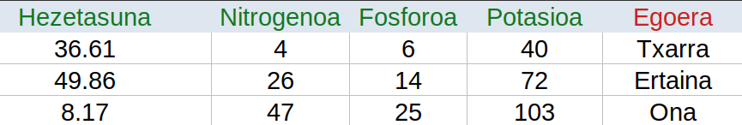

Machine Learning Proiektua (Pausuak)
1. Entrenamendu eta test datuak (Gainbegiratua)
Entrenamendu datuak: ML sistema entrenatzeko (entrenamendua+test) datuak. Gure kasuan baratzako 10 lur egitura letxu egoera bakoitzeko.
Features (Ezaugarriak)
Target (Helburua)
Produkzio datuak: Gure sistemak momentuan sortuko dituen datuen. Gure kasuan baratzako 10 lur egitura letxu egoera bakoitzeko.
Features (Ezaugarriak)

Slide 12
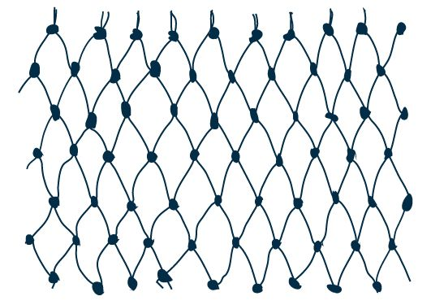

Machine Learning Proiektua (Pausuak)
2. Datuak iragazi
Datu fitxategiek Features eta Target (class) eremuak ongi egituratuak izatea eskatzen dute. Prozesuak makinatik datuak jaso eta gizakiak iragaztea eskatzen du gehienetan.

Slide 13
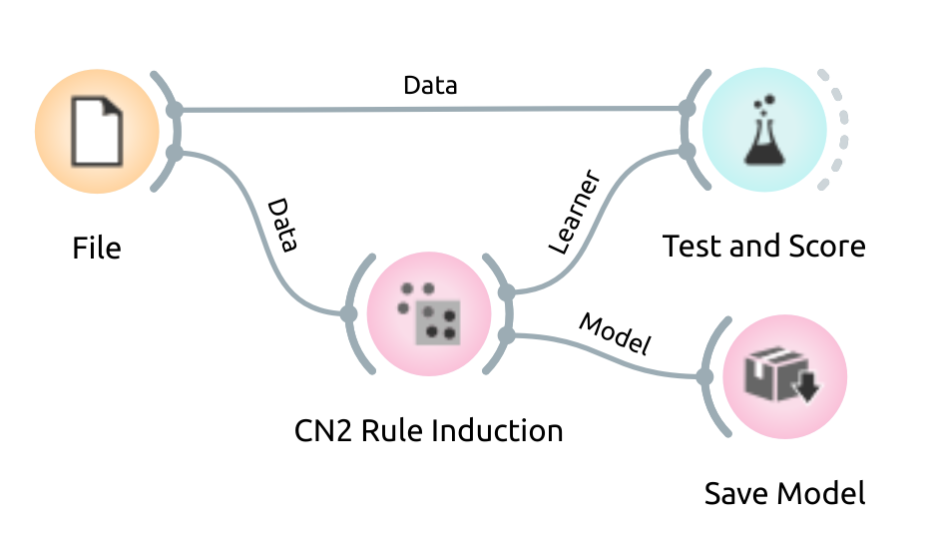
Machine Learning Proiektua (Pausuak)
3. Ereduaren entrenamendua (Gainbegiraturako Modeloak)
Gure datuetan patroiak aurkitzeko egokiena deritzogun eredua aukeratu eta entrenamenduko datuekin entrenatuko dugu.

Slide 14
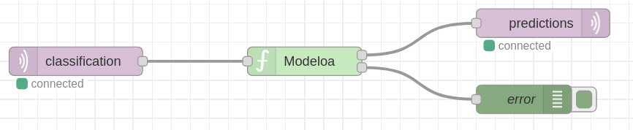
Machine Learning Proiektua (Pausuak)
4. Ereduaren hedapena (predictive)
Gure entrenatutako modeloa produkzio errealeko datuei aplikatu helburuen aurrikuspena (prediction) egiteko.

Slide 15




#LCAMP_EU
info@lcamp.eu
www.lcamp.eu
@LCAMP_EU
LCAMP
Learner Centric Advanced Manufacturing Platform for CoVEs

